Slide 1
TITLE OF THE PRESENTATION
Speaker’s name

Slide 2
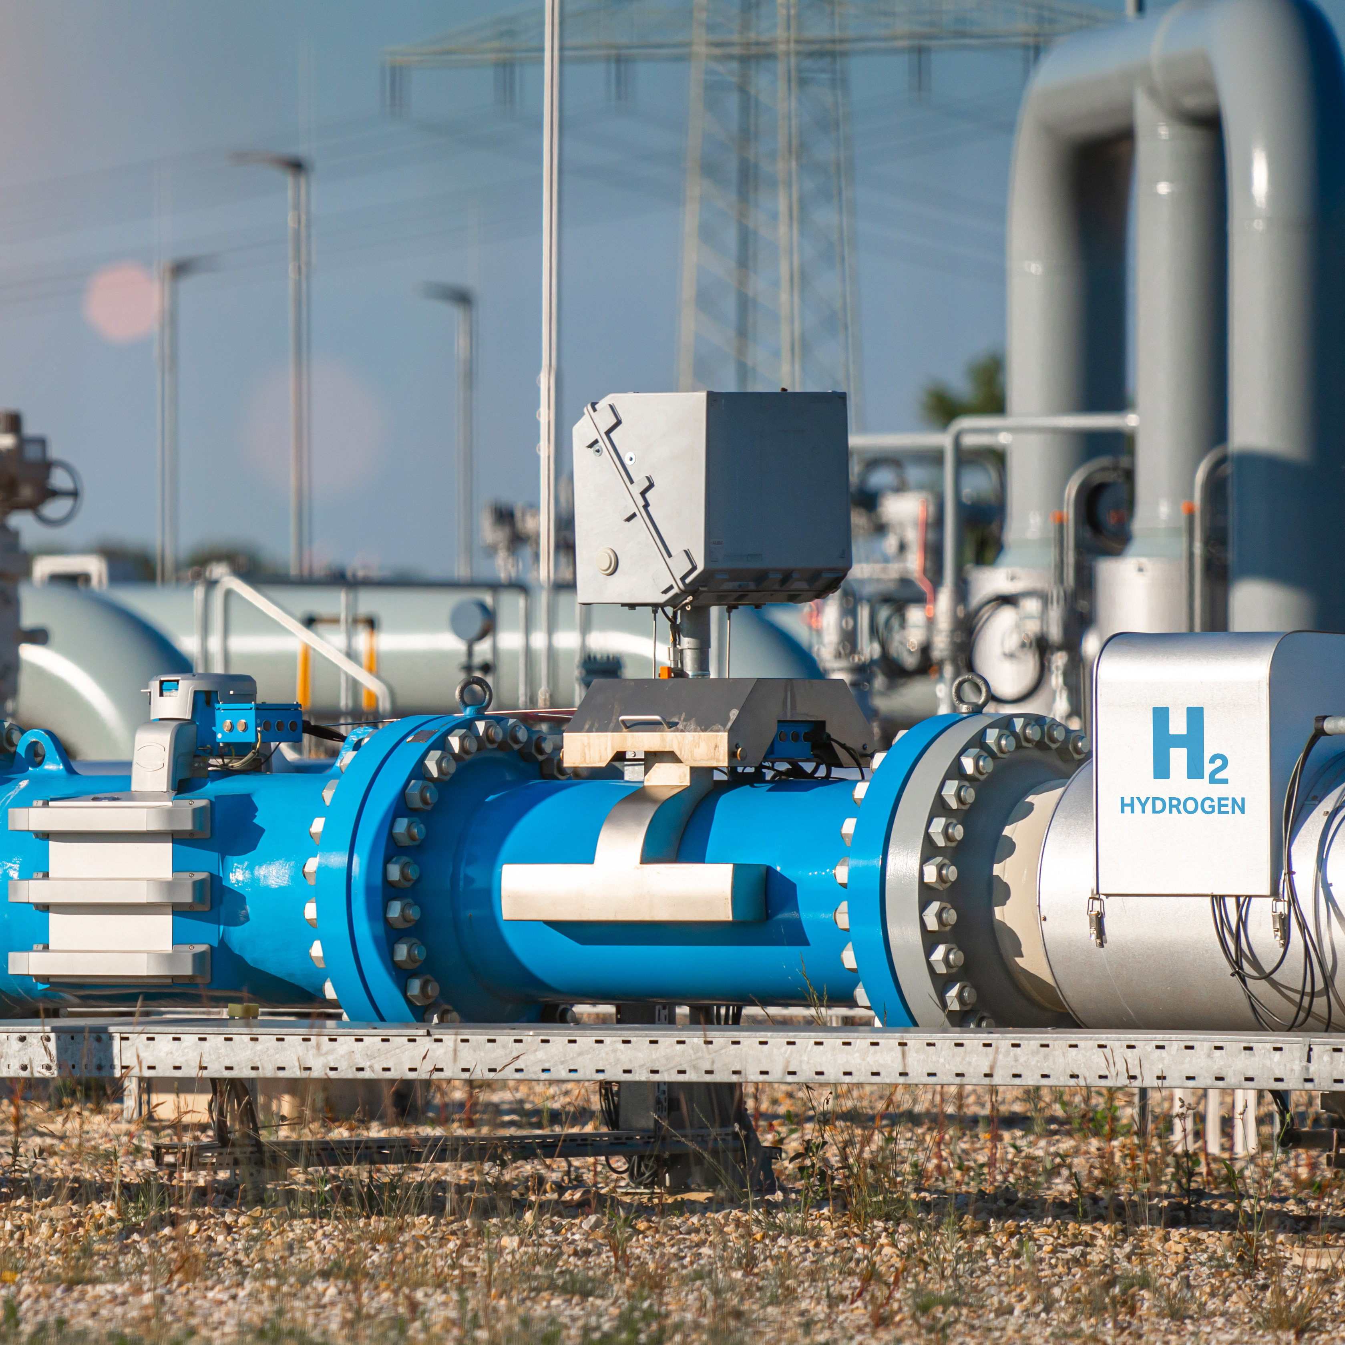
th²icino
TH2ICINO (Towards H2ydrogen Integrated eConomies In NOrthern Italy) supports the deployment of micro hydrogen economies for the EU by developing and demonstrating a full ecosystem integrated by 6 replicable use cases linked to the steps of the hydrogen value chain. The results will validate a Master Planning Tool (MPT), which replicability will be then tested.

Slide 6
Chart

Slide 7
Table
 | Category 1 | Category 2 | Category 3 | Category 4
Element 1 | 4,5 | 2,3 | 1,7 | 5
Element 2 | 3,2 | 5,1 | 4,4 | 3
Element 3 | 2,1 | 1,7 | 2,5 | 2,8
Element 4 | 4,5 | 2,2 | 1,7 | 7

Slide 8


Slide 9
Title
Title
Title
Title

Slide 10
Titolo
Titolo
Per mostrare la visualizzazione Relatore, nella visualizzazione Presentazione, sulla barra di controllo in basso a sinistra, selezionare i tre puntini e poi Mostra visualizzazione Relatore.
Titolo
Durante la presentazione, le note del relatore sono visibili nel monitor, ma non sono visibili al pubblico.
Titolo
Il riquadro delle note è una casella che viene visualizzata sotto ogni diapositiva. Toccarla per aggiungere note.
Titolo
Se il riquadro delle note non è visibile o è interamente ridotto a icona, fare clic su Note sulla barra delle attività nella parte inferiore della finestra di PowerPoint.
Per avviare una presentazione, passa alla scheda Presentazione e seleziona Dall'inizio.

Slide 11
SUBTITLE
SUBTITLE
Text
Text
Text
Text
Text
Text

Slide 14
THANKS FOR THE ATTENTION

